Slide 1
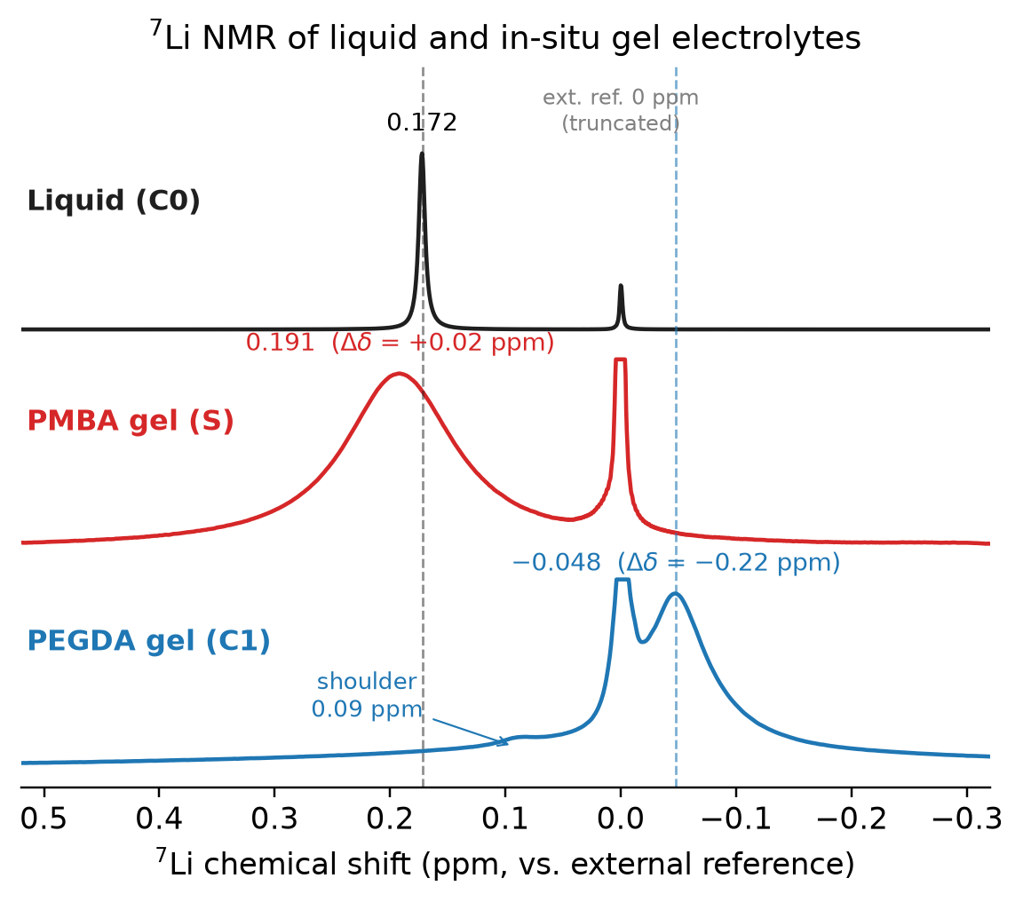
研究思路：酰胺网络原位凝胶化弱溶剂化电解液
灰字 = 待验证
MBA 酰胺网络 | 1.0 M LiPF₆ + 0.2 M LiDFOB | DMTFA : TTE = 1 : 1 (v/v) | Li‖NCM811，4.5 V
网络层
传输层
界面层
设计
与溶剂同为酰胺的 MBA 网络只锁液、不进入 Li⁺ 溶剂化鞘
设计
N–H 供体作用于阴离子——"放 Li⁺、拖阴离子"
设计
双盐 + 氟化溶剂在原位贴合界面构筑 LiF / B–O 富集 SEI·CEI
已有：⁷Li NMR 位移与液态一致；σ ≈ 液态 > PEGDA
已有：t_Li⁺ 高于液态与 PEGDA；FTIR N–H / C=O 位移
已有：LSV 窗口；Li‖Li 稳定；4.5 V 1C / 3C 循环
待验证：Raman 740 cm⁻¹ 去卷积、DFT
待验证：¹⁹F 线宽、PFG-NMR、MD
待验证：XPS / TOF-SIMS 归因（C3 对照）
对照设计：C0 液态 | C1 PEGDA（聚醚反例） | C3 无 LiDFOB | S 本体系
判据：S 与 C0 重叠、C1 偏离 → 溶剂化保留；去掉 LiDFOB 后 B–O 消失 → 界面归因
⁷Li NMR：PMBA 凝胶与液态位移一致（Δδ ≈ 0.02 ppm），PEGDA 高场移动 0.22 ppm 并分峰
网络–液相作用 → 溶剂化 / 传输 → 双界面 → Li‖NCM811 4.5 V 全电池 + 安全性
Notes:
针对上一页两个科学问题，从网络、传输、界面三层设计。网络层选与溶剂同为酰胺的MBA，7Li NMR显示PMBA凝胶位移与液态一致（Δδ≈0.02 ppm），而PEGDA凝胶高场移动0.22 ppm并出现肩峰，说明酰胺网络不改变Li+溶剂化结构。传输层利用酰胺N–H作用于阴离子，迁移数已高于液态和PEGDA，FTIR给出位移线索，机理待19F和PFG确认。界面层靠双盐与氟化溶剂成膜，4.5 V下1C/3C已稳定循环，组分来源待XPS归因。每层均以液态和PEGDA为对照，判据是本体系与液态重合、PEGDA偏离。

